Slide 1
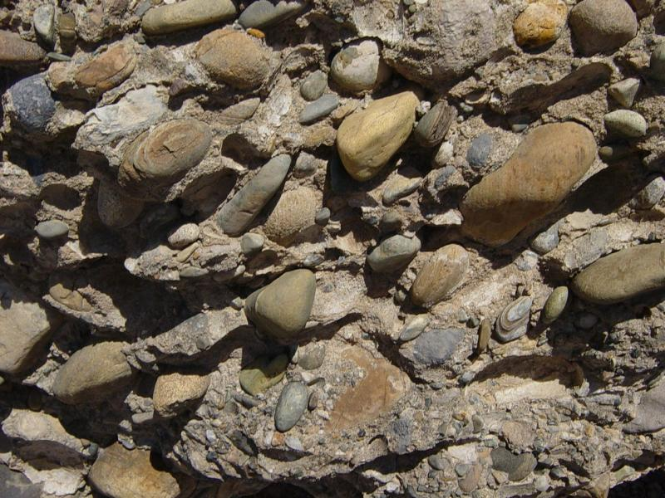

Usadené horniny
A Presentation

Slide 2
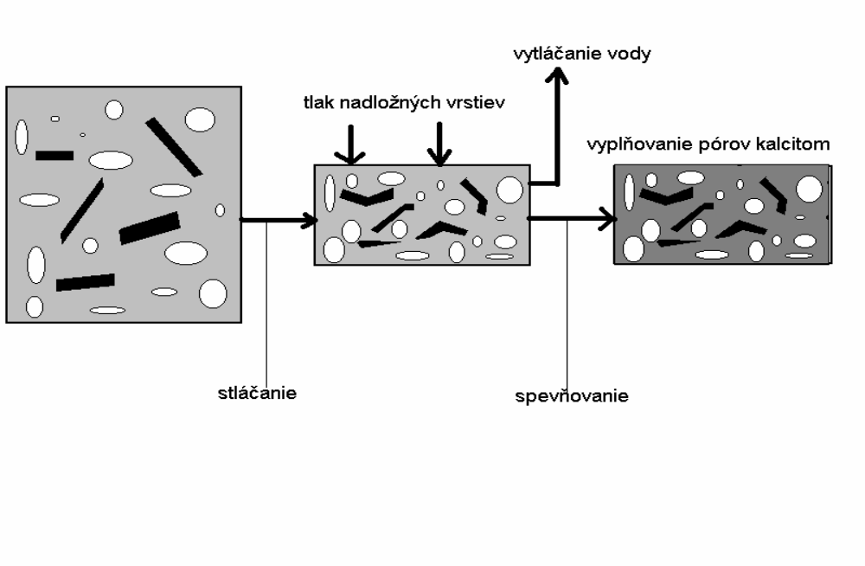
Ako vznikajú?
Vznikajú usadzovaním rôzneho materiálu a jeho spevnením

Slide 3
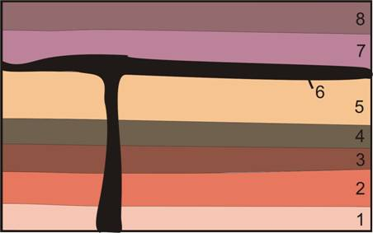
Vrstva
Je horninové teleso rovnakého zloženia a vzniklo za rovnakých podmienok
vrstvy

Slide 4

Nadložie – je mladšia vrstva, usadila sa neskôr
Súbor vrstiev -
viac vrstiev podobného zloženia
Hrúbka vrstvy
Vrstva
Podložie – je staršia vrstva, usadila sa skôr

Slide 5
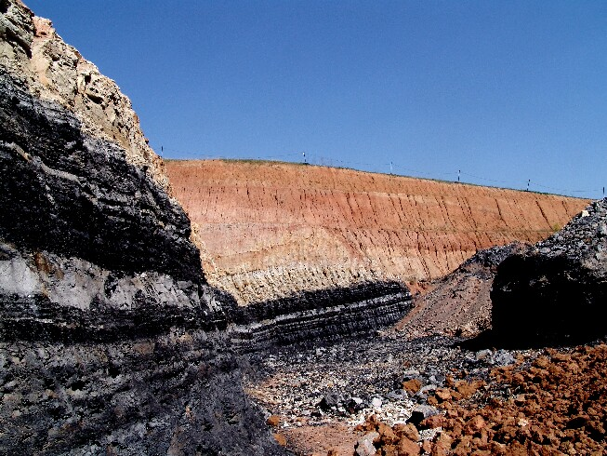
Vrstva uhlia sa nazýva sloj

Slide 6
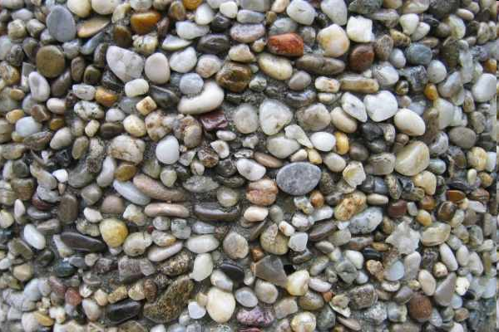
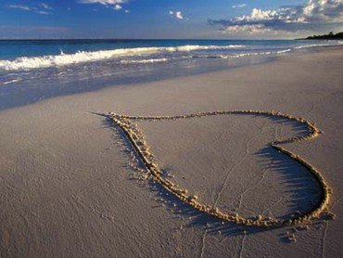
Rozdelenie usadených hornín:
1. Úlomkovité – vznikli zvetrávaním, usadením a prípadne spevnením úlomkov minerálov a hornín

Slide 7

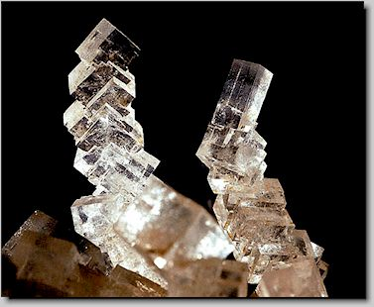
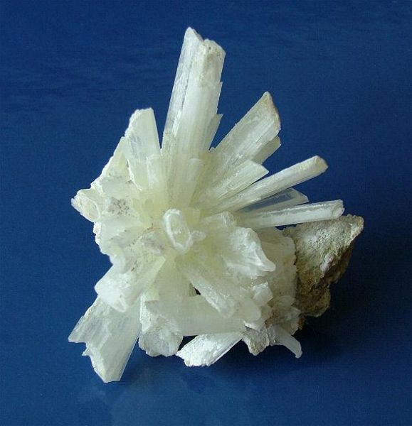
2. Chemické
Vznikli vylúčením rozpustených látok z minerálnej, jazernej a morskej vody

Slide 8

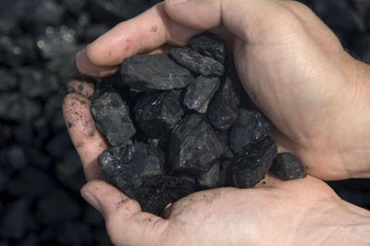
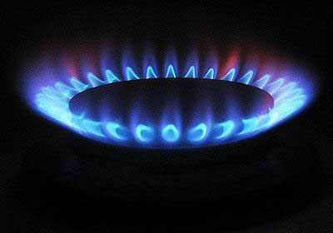
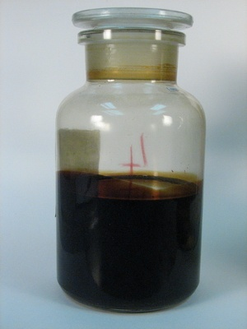
3. Organické
Vznikli činnosťou organizmov a z ich zvyškov

Slide 9

Ďakujem za pozornosť!
Mgr. Zuzana Morávková
ZŠ s MŠ Gbely

